Slide 1
YARI ENTANSİF KAFES YETİŞTİRİCİLİĞİ
Yarı entansif yetiştiricilik, doğal besinlere ilaveten yerel olarak bulunabilen ve yaklaşık %10 protein içeren tarım işletmeleri yan ürünleri ile beslenme yapılan yetiştiriciliktir. Ekstansif ve Yarı Ekstansif Yetiştiricilik Arasındaki İlişki İç suların ekstansif yetiştiricilikte kullanılması halinde önce genellikle yüksek verim elde edilir. Verim yüksekliğini gören diğer yetiştiricilerin de devreye girmesiyle verim düşer. Verim düşüklüğünü gören yetiştiricilerden bazılarının işletmeyi kapatmasıyla verim artışı başlar. Ekstansif kafes yetiştiriciliği ile verimlilik arasındaki ilişkileri belirleyen pek az çalışma bulunmaktadır. Bunlara göre planktan ayoması azaldıkça birim alanından elde edilen ürünün azaldığı görülmüştür.

Slide 2
Yarı Entansif Kafes Yetiştiriciliğinde İç Suların Taşıma Kapasitesi Yetiştiricilik sistemleri içinde dünyada en yaygın ve bununla beraber planlanması en zor olan yarı entansif yetiştiriciliktir.
Yarı entansif yetiştiricilikte temel prensip tabii yemlere ilaveten düşük kaliteli yemlerle beslenmektir. Sistem; işletmenin büyüklüğüne, bulunabilen yem maddelerine ve fiyatlarına bağlı olarak çok değişme gösterir. Sabit ve yüzen kafeslerde polikültür ve yarı entansif yetiştiricilik (FAO. 1983)

Slide 3
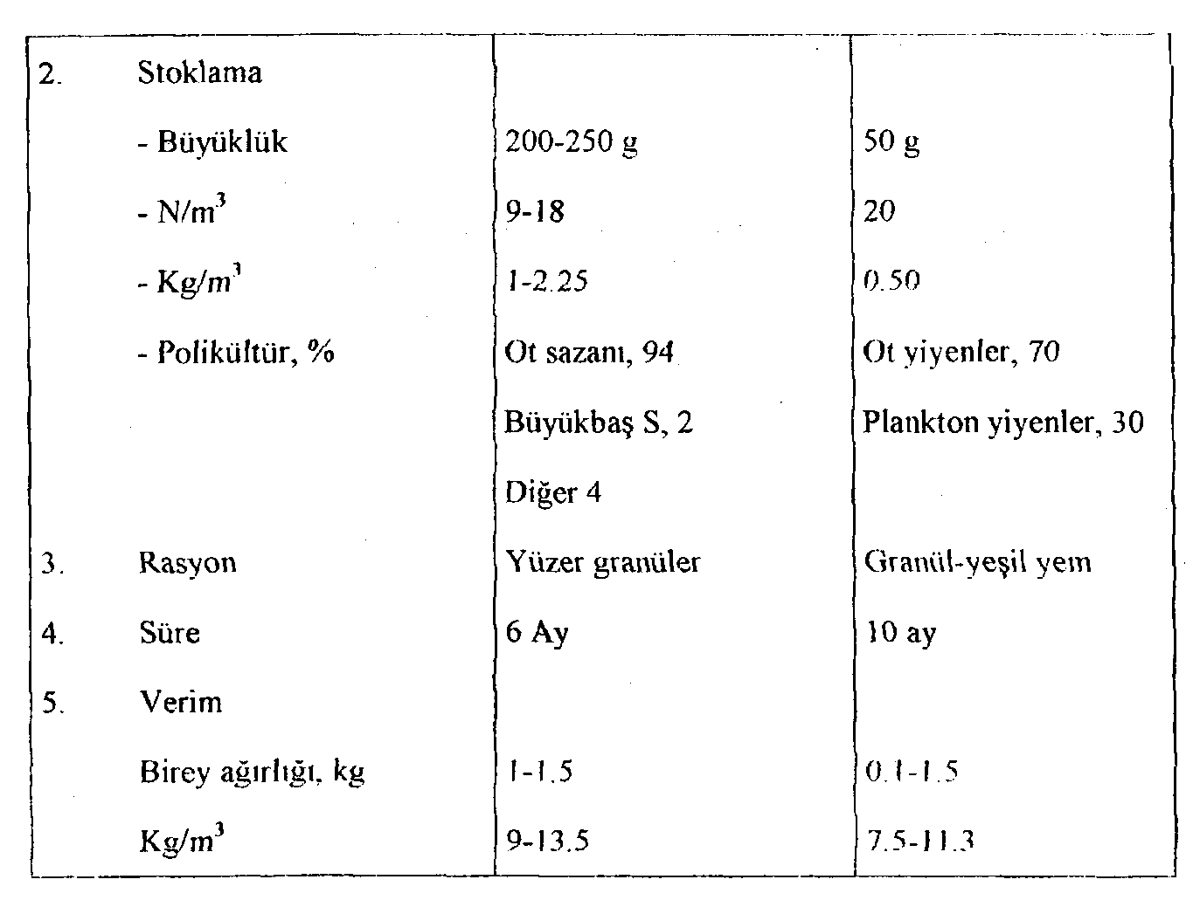

Slide 4
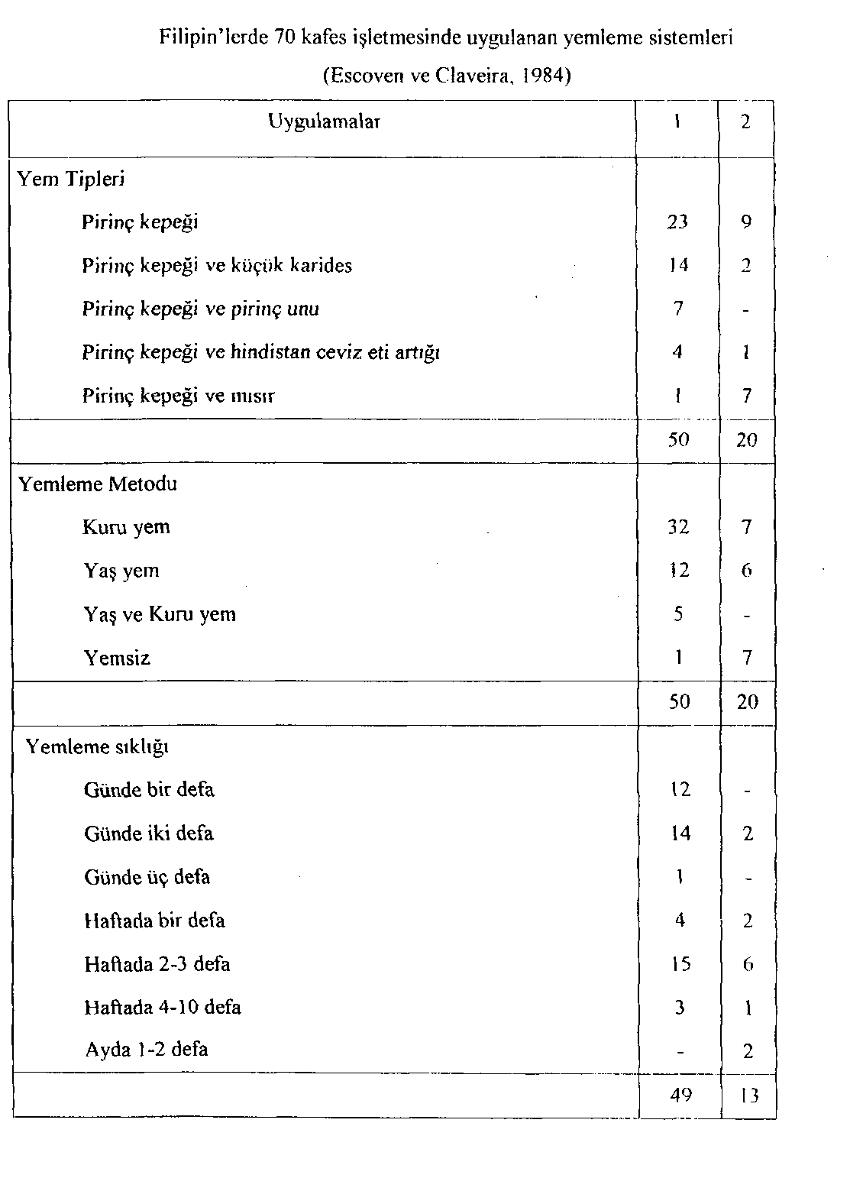

Slide 5
1. Suyun verimliliğine ve bulunabilen doğal yem miktarına
2. Tamamlayıcı yemlemenin kalite ve miktarına bağlıdır.

Slide 6
ENTANSİF KAFES YETİŞTİRİCİLİĞİ
Entansif yetiştiricilik tamamen dış beslenmeye dayalı, %20'den daha fazla proteinli ve hayvansal protein (balık unu) kaynaklı yemlerle yemlenen yetiştiricilik sistemidir.
Enstansif yetiştiriciliğinin uygulanmasını ekonomik ve teknik durumlar etkiler. Entansif kafes yetiştiriciliğinde yem giderleri toplam işletme giderlerinin %40-60'ını teşkil eder. Bu durum Batı Avrupa ve Kuzey Amerika'da olduğu gibi balıkların yüksek fiyat bulduğu ülke ve bölgelerde ekonomik olur. Gelişmekte olan ülkelerde özellikle, az gelişmiş ülkelerde yem giderinin balığın çiftlik kapısında satış değerinin %20'sini geçmesi, ekonomikliği olumsuz olarak etkileyeceğinden tavsiye edilmez.

Slide 7
Yem ürünlerinin tekniğe uygun olarak yapılmamaınsı entansif kafes yetiştiriciliğinde ekonomik yapıyı bozar ve problemler meydana getirir. Bazı ülke ve bölgelerde halen kafes yetiştiriciliği için gerekli yavru ve balıkçılık üretimi çözüm bekleyen teknik bir sorundur. Bu sorunların çoğu kafes yetiştiriciliği olduğu kadar havuz tank ve kanal yetiştiriciliklerin, de ilgilendirir. Doğrudan kafes yetiştiriciliğini ilgilendiren sorunlardan biri, oldukça eutrofik olan göllerde alglerin aşırı çoğalması ve alglerin dekompozisyonu sonucu oksijen yetmezliği sebebiyle meydana gelen balık ölümleridir.

Slide 8
Endüstri atıklarının meydana getirdiği zehirlilik ve kirlilik kafes yetiştiriciliğinde balık ölümlerinin başlıca sebeplerinden biridir. Kafes yetiştiriciliğinde en önemli sorunlardan biri de balıkların çalınmasıdır.
Yetiştiriciler çalınmayı önlemek için kafesleri evlerinin yakınlarına kontrollü alanlara kurarlar. 91 Kafes yetiştiriciliğinde yem kayıpları, yemin yaş, kuru, yüzer ve batar oluşuna, yemlerin elle, otomatik yemleme ile yapılışına, sistemin kafes ve asıl oluşuna, altında metal taban bulunuşuna, balık türüne, tesis yerine ve stoklama yoğunluğuna bağlı olarak değişir.

Slide 9
1. Yemleme Tipi
Kafeslerde genellikle suni yem kullanılır. Bu sebeple yemin yapısı ve verilişi balık üretimini ve yem değerlendirilmesini önemli derecede etkiler.
Kafeslerde balıkların yemlenmesi yerel yemlere, yetiştirilen türlere ve uygulanan yetiştirme şekline göre çok değişir. Geleneklere bağlı olarak yapılan kafes yetiştiriciliğinde Tayland'da olduğu gibi değirmencilik artıkları, bira sanayi artıkları, balık artıkları kafeslere yerleştirilir. Benzer uygulama endüstiri yeminin yokluğunda yerel yemlerin karşıtı olarak Japonya'da görülür. ABD. ve Avrupa'da vitamin ve minerallerce dengeli ve suda erimez palet yemler kullanılır. Palet yemler genellikle; alabalık, sazan ve kanal yayınından tercih edilir. ABD.'de, alabalıklara %40. kanal yayınlarına %36 proteinli yüzen palet yem verilir. Yüzmeyen yemler %24.7 proteinli civciv yemlerinden yapılır.

Slide 10
2. Günlük Rasyon
Entansif kafes yetiştiriciliğinde doğal yemin değeri genellikle önemsizdir. Bu sebeple yapay yemin seçimi toprak havuzlardaki yetiştiricilikten çok önemlidir. Yapay yemin seçimi, yemleme oranı (canlı ağırlığının yüzdesi halinde) ve yemin değerlendirilmesi, yetiştirilen türlerde, fertlerin büyüklüğüne, yemin kalitesine ve su sıcaklığına bağlıdır. Balık büyüdükçe yem tüketimi azalır. Sıcaklık arttıkça artar.

Slide 11
3. Yemin Ete Dönüşüm Oranı
Yemin ete dönüşüm oranı balığın büyüklüğüne, yoğunluğuna , yemin kalitesin, rasyona ve dağıtım tekniğine, suyun sıcaklığına, erimiş oksijen miktarına ve kafeslerde suyun değişimine bağlı olarak değişme gösterir. Kafeslerde yem kaybı büyük ise yemin değerlendirilmesi azalır. Kafeslerde yem kaybı, yem dağıtımından veya kuvvetli su akıntısından meydana gelir kafeslerde yem kaybının %25 nisbetine kadar olabileceği tespit edilmiştir (Collins, 1970)

Slide 12
4. Kafeslerde Gelişine
Kafeslerde yetiştiricilikte çevre şartlan bozulunca gelişme geriler. Kafes göz açıklığının küçük olması ve oksijen yetersizliğini kritik noktaya getirir. Büyüme hızı birim su hacminde balık yoğunluğu arttıkça azalır. Diğer taraftan nem kalitesi arttıkça artar (Shell, 1967).

Slide 13
5. Stoklama Yoğunluğu ve Üretim
Çevre şartlarının kötüleşmesi ile kafeslerde üretim düşer Optimum stoklamaya göre stoklama yoğunluğunun artırılması toplam üretim miktarını artırır. Alabalıklarda aşırı stoklama stres sebebiyle büyüme hızını yavaşlatır (Albrecht ve Gollub, 1971).
Stoklama yoğunluğu entansif kafes yetiştiriciliğinde türlere göre 15-25 kg/m³ arasında değişir. Kafeslerde maximum üretim kafeslerin hasattaki maksimum kapasitesine bağlıdır. Sazanlarda Doğu Almanya'daki kafes yetiştiriciliğinde max.131 kg/m3 (Steffens, 1970). Hollanda'da 6.5 ayda 160 kg/m³' e ulaşılmıştır. L. Punctatus 175 kg/m³ (C M. Collins. 1972). gökkuşağı alabalığında 55-65 kg/m3 (A. Collins, 1972)T.nilotica'da 70 kg/m3'e (Coche, 1977) erişilmiştir.

Slide 15
Kafes yetiştiriciliğinde stoklama yoğunluğunu keşif olduğundan balıkların hastalıklara ve parazitlere dayanıklılığı önemlidir. Ayrıca balıkların kafeslerde arasıra meydana gelebilecek kötü şartlarda yaşama oranı balık türlerinin potansiyelini gösterir. T.nilotica aşırı sıcaklığa dayanıklı ve metabolik oranı nisbeten düşüktür. Oksijen ihtiyacı aynı şartlarda S. trutta'dan 3.7 defa daha azdır (Denzer, 1968).
Balıklarda kafeslerde üretim potansiyeli tabloda görüleceği üzere çok değişkendir.

Slide 16
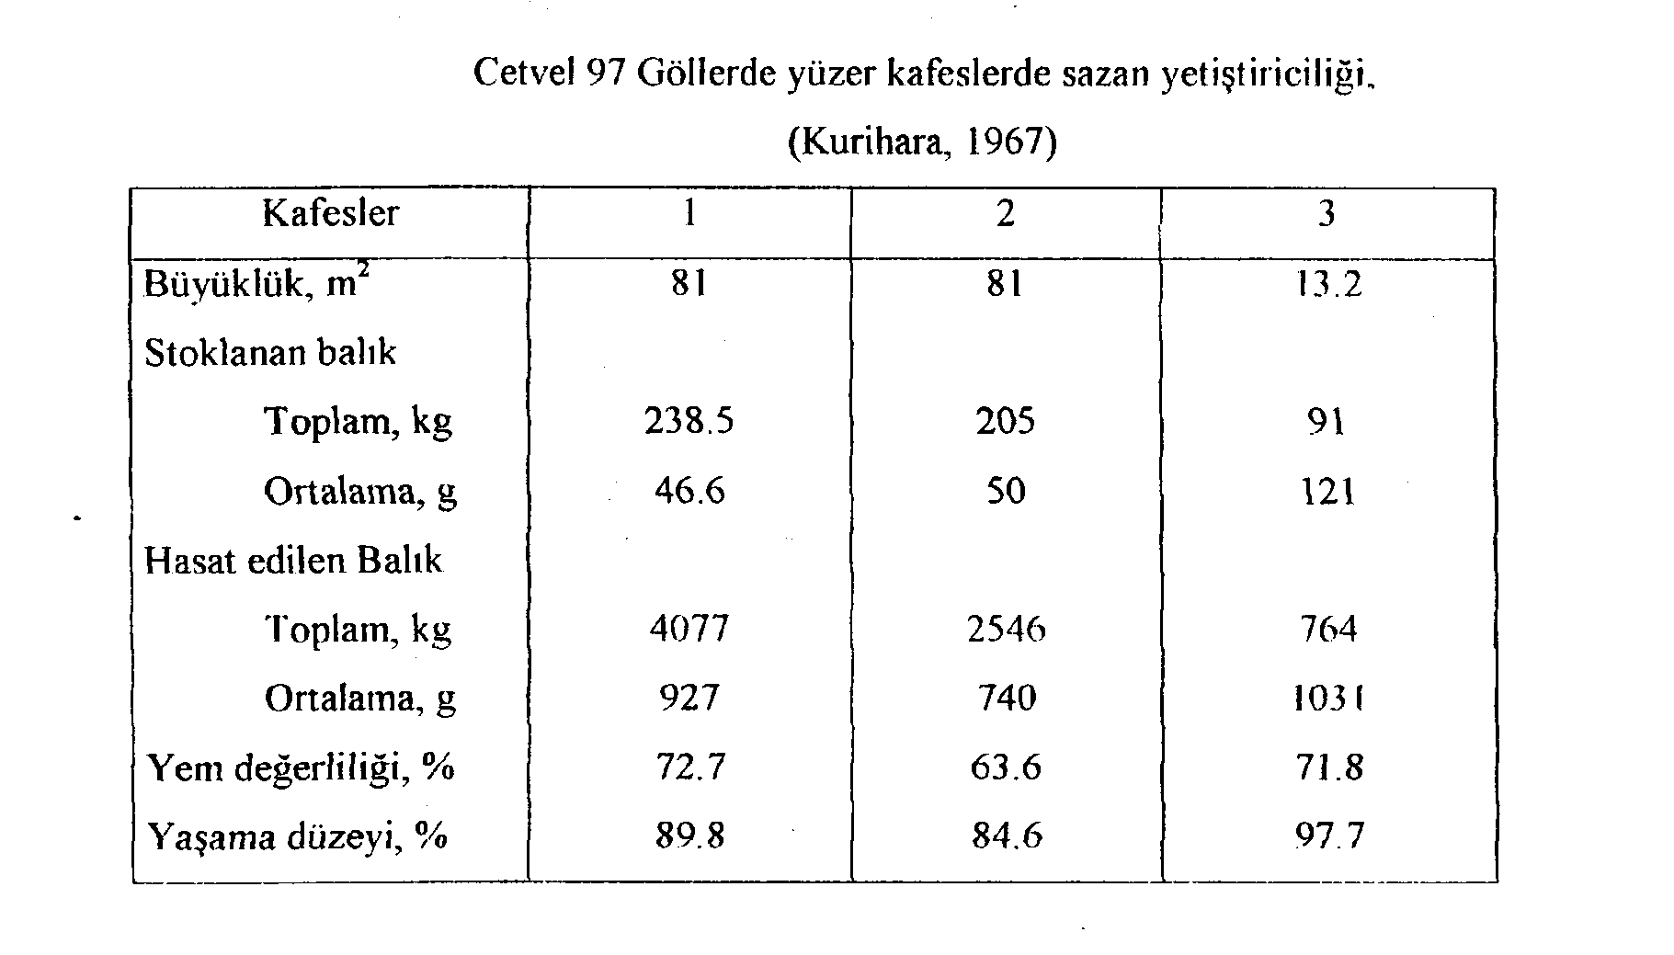

Slide 17
Üretim değeri günlük yüzde olarak ifade edildiğinde balık türlerine, göre %0.8-l 6 arasında değişir. En yüksek değerler %1.6-1.8 ile C. carpio'ya aittir. İlkbaharda 50-120 g'lık yavru sazanlar 30 adet/m³ olmak üzere stoklanır. Balıklar günde 4 veya 5 defa yoğun olarak yemlenir. Yaklaşık 800g olunca hasat edildiğinde 20-50 kg/m³ ürün alınır. Yem değerliliği yaklaşık %70 ve yaşama düzeyi %90 kadardır.

Slide 18
6. Enstansif Kafes Yetiştiriciliği Yapılan Suların Taşıma Kapasitesi, Fosfor ve Rasyon İlişkisi
Fosfor ve ışık, ılıman ve tropik sularda üretimi sınırlayıcı başlıca faktörlerdir. Fosfor; normal gelişme, kemik teşekkülü, asit-baz dengesinin muhafazası, yağ ve karbonhidrat metabolizması için balıklara gerekli bir elementtir. Fosforca eksik rasyonlarla beslenme, stokun azalmasına, yem değerlendirmesinin bozulmasına, gelişmenin gerilemesine sebep olur. Işık yetmezliğinde kemik yapısında bozulmalar görülür ve ölüm meydana gelir Balık fosfor ihtiyacının cüzi kısmını sudan, büyük kısmını yeminden sağlar (Nose ve Arai, 1979).
Balık fosfor ihtiyaçları farklı türlere göre rasyonun %0,29 ile %0.90 arasında değişir.

Slide 19
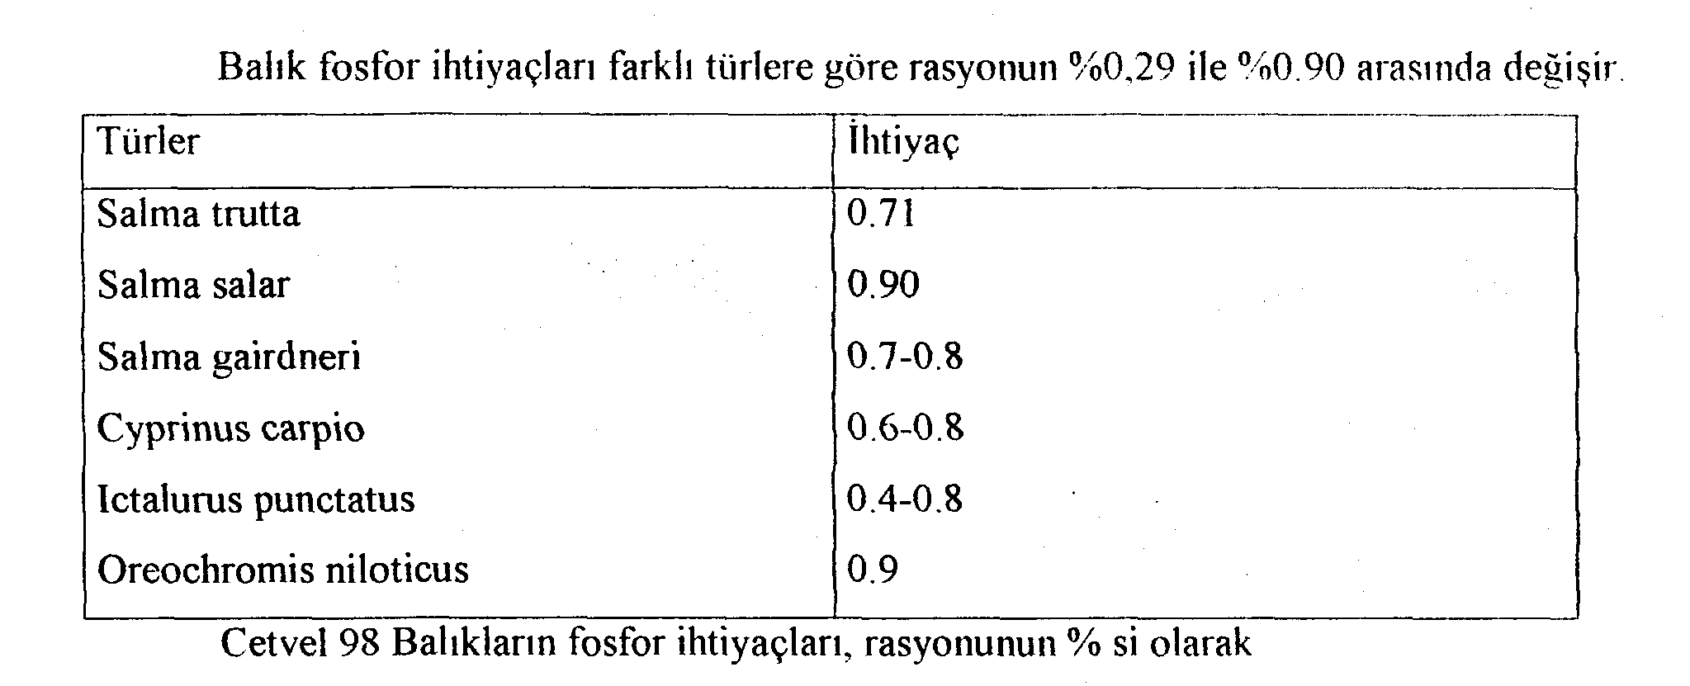

Slide 20
Cetvel 98 Balıkların fosfor ihtiyaçları, rasyonunun % si olarak Enstansif yetiştiricilikte kullanılan yemler hayvansal orijinlidir. Böyle yemlerde fosforun büyük kısmı inorganik formda ve geri kalanı da proteinler, yağlar ve karbonhidratlarda p-kompleksleri halinde bulunur. Bu şekilde fosforun hemen hepsi alabalık gibi etobur balıklar için alınmaya hazırdır (Ogino ve ark,1979) . Otobur balıklar, balık unu ile beslendiklerinde fosforun alımımı değişkenlik gösterir. Tilapya fosforunun %65'ini alabilirken (Watanabe ve ark . 1980), sazanlarda asitli mide eriyliklerinin bulunmayışı sebebiyle fosfor alımı hemen hemen sıfırdır (Ogino ve ark., 1979).

Slide 21
Fosforun bulunabildiği ve değerlendirilmesi, hazım olmasına, vücut fosfor depolarına, mide ve diğer dokulardaki diğer elementlere, hazım elementlerine (Nakamura, 1982), alınan fosfor kaynağının hazım olabilirliğine bağlıdır. Emilme derecesi ve büyüme hızı rasyon fosfor seviyesine bağımlı değildir ve böylece atılma-alınma ile doğrudan, müsbet olarak ilişkilidir (Nakashima ve Leggett, 1980). Fosforca aşırı beslenmelerde böbrekten çok atılma yapılır.
Cetvel 100 Çeşitli ülkelerde sazan ve Tilapya rasyonlannda P miktarı (Coche. 1982)

Slide 22
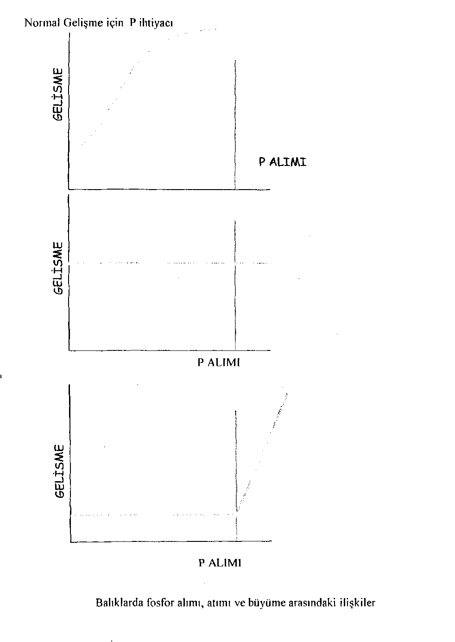

Slide 23
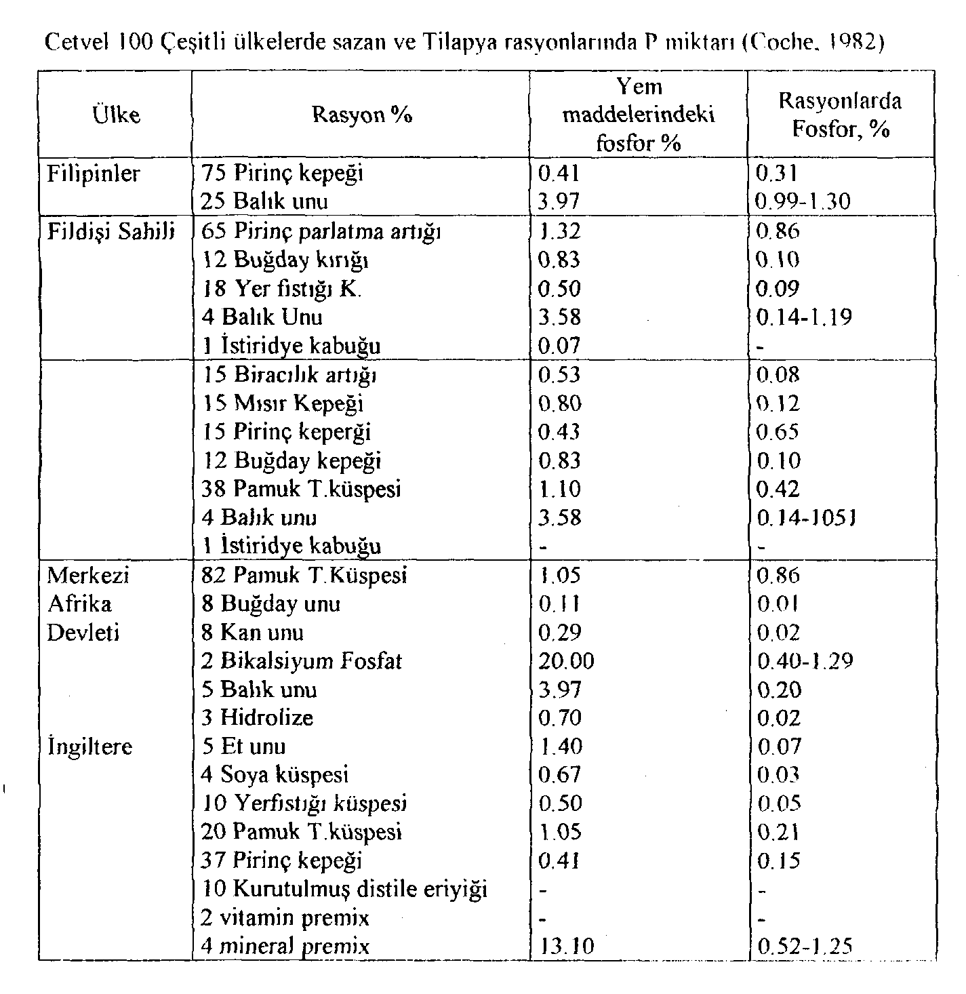

Slide 24
Enstansif sazan ve Tilapya yetiştiriciliğinde halen bölgesel yemlerden üretilen karma yemler kullanılmaktadır.
Fosfor Kayıp Miktarı :Ensantif balık yetiştiriciliğinde çevrede fosfor kayıpları görülmektedir. Bu kayıpların ölçülmesinde çeşitli metodlar kullanılır.
1. Kafeslerden gelen girdilerin doğrudan ölçülmesi,
2. Yemeklerdeki P (Fosfor) miktarına göre teorik hesaplama,
3. Entansif havuz ve kanal yetiştiriciliğindeki verilerden ekstrapolasyon ile tespit edilmelidir.

Slide 25
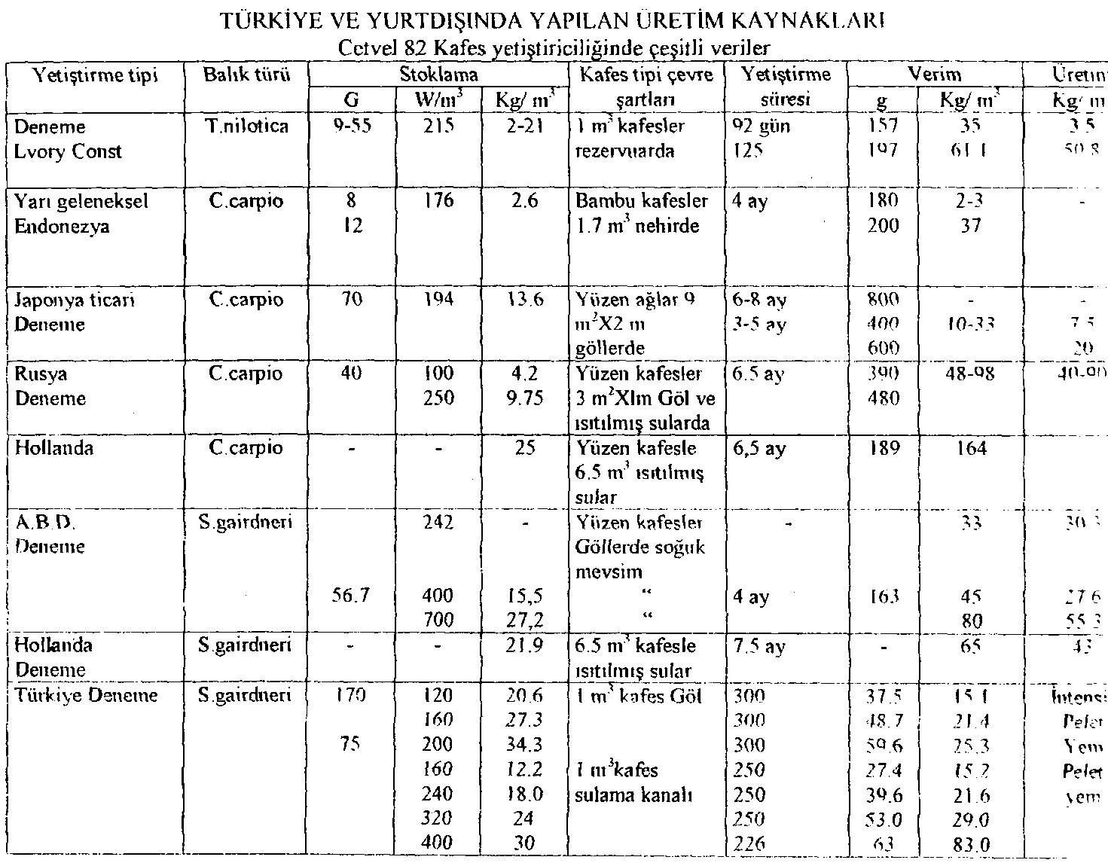

Slide 27
YARI ENTANSİF KAFES YETİŞTİRİCİLİĞİ
Yarı entansif yetiştiricilik, doğal besinlere ilaveten yerel olarak bulunabilen ve yaklaşık %10 protein içeren tarım işletmeleri yan ürünleri ile beslenme yapılan yetiştiriciliktir. Ekstansif ve Yarı Ekstansif Yetiştiricilik Arasındaki İlişki İç suların ekstansif yetiştiricilikte kullanılması halinde önce genellikle yüksek verim elde edilir. Verim yüksekliğini gören diğer yetiştiricilerin de devreye girmesiyle verim düşer. Verim düşüklüğünü gören yetiştiricilerden bazılarının işletmeyi kapatmasıyla verim artışı başlar. Ekstansif kafes yetiştiriciliği ile verimlilik arasındaki ilişkileri belirleyen pek az çalışma bulunmaktadır. Bunlara göre planktan ayoması azaldıkça birim alanından elde edilen ürünün azaldığı görülmüştür.

Slide 28
Yarı Entansif Kafes Yetiştiriciliğinde İç Suların Taşıma Kapasitesi Yetiştiricilik sistemleri içinde dünyada en yaygın ve bununla beraber planlanması en zor olan yarı entansif yetiştiriciliktir.
Yarı entansif yetiştiricilikte temel prensip tabii yemlere ilaveten düşük kaliteli yemlerle beslenmektir. Sistem; işletmenin büyüklüğüne, bulunabilen yem maddelerine ve fiyatlarına bağlı olarak çok değişme gösterir. Sabit ve yüzen kafeslerde polikültür ve yarı entansif yetiştiricilik (FAO. 1983)

Slide 31
1. Suyun verimliliğine ve bulunabilen doğal yem miktarına
2. Tamamlayıcı yemlemenin kalite ve miktarına bağlıdır.

Slide 32
ENTANSİF KAFES YETİŞTİRİCİLİĞİ
Entansif yetiştiricilik tamamen dış beslenmeye dayalı, %20'den daha fazla proteinli ve hayvansal protein (balık unu) kaynaklı yemlerle yemlenen yetiştiricilik sistemidir.
Enstansif yetiştiriciliğinin uygulanmasını ekonomik ve teknik durumlar etkiler. Entansif kafes yetiştiriciliğinde yem giderleri toplam işletme giderlerinin %40-60'ını teşkil eder. Bu durum Batı Avrupa ve Kuzey Amerika'da olduğu gibi balıkların yüksek fiyat bulduğu ülke ve bölgelerde ekonomik olur. Gelişmekte olan ülkelerde özellikle, az gelişmiş ülkelerde yem giderinin balığın çiftlik kapısında satış değerinin %20'sini geçmesi, ekonomikliği olumsuz olarak etkileyeceğinden tavsiye edilmez.

Slide 33
Yem ürünlerinin tekniğe uygun olarak yapılmamaınsı entansif kafes yetiştiriciliğinde ekonomik yapıyı bozar ve problemler meydana getirir. Bazı ülke ve bölgelerde halen kafes yetiştiriciliği için gerekli yavru ve balıkçılık üretimi çözüm bekleyen teknik bir sorundur. Bu sorunların çoğu kafes yetiştiriciliği olduğu kadar havuz tank ve kanal yetiştiriciliklerin, de ilgilendirir. Doğrudan kafes yetiştiriciliğini ilgilendiren sorunlardan biri, oldukça eutrofik olan göllerde alglerin aşırı çoğalması ve alglerin dekompozisyonu sonucu oksijen yetmezliği sebebiyle meydana gelen balık ölümleridir.

Slide 34
Endüstri atıklarının meydana getirdiği zehirlilik ve kirlilik kafes yetiştiriciliğinde balık ölümlerinin başlıca sebeplerinden biridir. Kafes yetiştiriciliğinde en önemli sorunlardan biri de balıkların çalınmasıdır.
Yetiştiriciler çalınmayı önlemek için kafesleri evlerinin yakınlarına kontrollü alanlara kurarlar. 91 Kafes yetiştiriciliğinde yem kayıpları, yemin yaş, kuru, yüzer ve batar oluşuna, yemlerin elle, otomatik yemleme ile yapılışına, sistemin kafes ve asıl oluşuna, altında metal taban bulunuşuna, balık türüne, tesis yerine ve stoklama yoğunluğuna bağlı olarak değişir.

Slide 35
1. Yemleme Tipi
Kafeslerde genellikle suni yem kullanılır. Bu sebeple yemin yapısı ve verilişi balık üretimini ve yem değerlendirilmesini önemli derecede etkiler.
Kafeslerde balıkların yemlenmesi yerel yemlere, yetiştirilen türlere ve uygulanan yetiştirme şekline göre çok değişir. Geleneklere bağlı olarak yapılan kafes yetiştiriciliğinde Tayland'da olduğu gibi değirmencilik artıkları, bira sanayi artıkları, balık artıkları kafeslere yerleştirilir. Benzer uygulama endüstiri yeminin yokluğunda yerel yemlerin karşıtı olarak Japonya'da görülür. ABD. ve Avrupa'da vitamin ve minerallerce dengeli ve suda erimez palet yemler kullanılır. Palet yemler genellikle; alabalık, sazan ve kanal yayınından tercih edilir. ABD.'de, alabalıklara %40. kanal yayınlarına %36 proteinli yüzen palet yem verilir. Yüzmeyen yemler %24.7 proteinli civciv yemlerinden yapılır.

Slide 36
2. Günlük Rasyon
Entansif kafes yetiştiriciliğinde doğal yemin değeri genellikle önemsizdir. Bu sebeple yapay yemin seçimi toprak havuzlardaki yetiştiricilikten çok önemlidir. Yapay yemin seçimi, yemleme oranı (canlı ağırlığının yüzdesi halinde) ve yemin değerlendirilmesi, yetiştirilen türlerde, fertlerin büyüklüğüne, yemin kalitesine ve su sıcaklığına bağlıdır. Balık büyüdükçe yem tüketimi azalır. Sıcaklık arttıkça artar.

Slide 37
3. Yemin Ete Dönüşüm Oranı
Yemin ete dönüşüm oranı balığın büyüklüğüne, yoğunluğuna , yemin kalitesin, rasyona ve dağıtım tekniğine, suyun sıcaklığına, erimiş oksijen miktarına ve kafeslerde suyun değişimine bağlı olarak değişme gösterir. Kafeslerde yem kaybı büyük ise yemin değerlendirilmesi azalır. Kafeslerde yem kaybı, yem dağıtımından veya kuvvetli su akıntısından meydana gelir kafeslerde yem kaybının %25 nisbetine kadar olabileceği tespit edilmiştir (Collins, 1970)

Slide 38
4. Kafeslerde Gelişine
Kafeslerde yetiştiricilikte çevre şartlan bozulunca gelişme geriler. Kafes göz açıklığının küçük olması ve oksijen yetersizliğini kritik noktaya getirir. Büyüme hızı birim su hacminde balık yoğunluğu arttıkça azalır. Diğer taraftan nem kalitesi arttıkça artar (Shell, 1967).

Slide 39
5. Stoklama Yoğunluğu ve Üretim
Çevre şartlarının kötüleşmesi ile kafeslerde üretim düşer Optimum stoklamaya göre stoklama yoğunluğunun artırılması toplam üretim miktarını artırır. Alabalıklarda aşırı stoklama stres sebebiyle büyüme hızını yavaşlatır (Albrecht ve Gollub, 1971).
Stoklama yoğunluğu entansif kafes yetiştiriciliğinde türlere göre 15-25 kg/m³ arasında değişir. Kafeslerde maximum üretim kafeslerin hasattaki maksimum kapasitesine bağlıdır. Sazanlarda Doğu Almanya'daki kafes yetiştiriciliğinde max.131 kg/m3 (Steffens, 1970). Hollanda'da 6.5 ayda 160 kg/m³' e ulaşılmıştır. L. Punctatus 175 kg/m³ (C M. Collins. 1972). gökkuşağı alabalığında 55-65 kg/m3 (A. Collins, 1972)T.nilotica'da 70 kg/m3'e (Coche, 1977) erişilmiştir.

Slide 41
Kafes yetiştiriciliğinde stoklama yoğunluğunu keşif olduğundan balıkların hastalıklara ve parazitlere dayanıklılığı önemlidir. Ayrıca balıkların kafeslerde arasıra meydana gelebilecek kötü şartlarda yaşama oranı balık türlerinin potansiyelini gösterir. T.nilotica aşırı sıcaklığa dayanıklı ve metabolik oranı nisbeten düşüktür. Oksijen ihtiyacı aynı şartlarda S. trutta'dan 3.7 defa daha azdır (Denzer, 1968).
Balıklarda kafeslerde üretim potansiyeli tabloda görüleceği üzere çok değişkendir.

Slide 43
Üretim değeri günlük yüzde olarak ifade edildiğinde balık türlerine, göre %0.8-l 6 arasında değişir. En yüksek değerler %1.6-1.8 ile C. carpio'ya aittir. İlkbaharda 50-120 g'lık yavru sazanlar 30 adet/m³ olmak üzere stoklanır. Balıklar günde 4 veya 5 defa yoğun olarak yemlenir. Yaklaşık 800g olunca hasat edildiğinde 20-50 kg/m³ ürün alınır. Yem değerliliği yaklaşık %70 ve yaşama düzeyi %90 kadardır.

Slide 44
6. Enstansif Kafes Yetiştiriciliği Yapılan Suların Taşıma Kapasitesi, Fosfor ve Rasyon İlişkisi
Fosfor ve ışık, ılıman ve tropik sularda üretimi sınırlayıcı başlıca faktörlerdir. Fosfor; normal gelişme, kemik teşekkülü, asit-baz dengesinin muhafazası, yağ ve karbonhidrat metabolizması için balıklara gerekli bir elementtir. Fosforca eksik rasyonlarla beslenme, stokun azalmasına, yem değerlendirmesinin bozulmasına, gelişmenin gerilemesine sebep olur. Işık yetmezliğinde kemik yapısında bozulmalar görülür ve ölüm meydana gelir Balık fosfor ihtiyacının cüzi kısmını sudan, büyük kısmını yeminden sağlar (Nose ve Arai, 1979).
Balık fosfor ihtiyaçları farklı türlere göre rasyonun %0,29 ile %0.90 arasında değişir.

Slide 46
Cetvel 98 Balıkların fosfor ihtiyaçları, rasyonunun % si olarak Enstansif yetiştiricilikte kullanılan yemler hayvansal orijinlidir. Böyle yemlerde fosforun büyük kısmı inorganik formda ve geri kalanı da proteinler, yağlar ve karbonhidratlarda p-kompleksleri halinde bulunur. Bu şekilde fosforun hemen hepsi alabalık gibi etobur balıklar için alınmaya hazırdır (Ogino ve ark,1979) . Otobur balıklar, balık unu ile beslendiklerinde fosforun alımımı değişkenlik gösterir. Tilapya fosforunun %65'ini alabilirken (Watanabe ve ark . 1980), sazanlarda asitli mide eriyliklerinin bulunmayışı sebebiyle fosfor alımı hemen hemen sıfırdır (Ogino ve ark., 1979).

Slide 47
Fosforun bulunabildiği ve değerlendirilmesi, hazım olmasına, vücut fosfor depolarına, mide ve diğer dokulardaki diğer elementlere, hazım elementlerine (Nakamura, 1982), alınan fosfor kaynağının hazım olabilirliğine bağlıdır. Emilme derecesi ve büyüme hızı rasyon fosfor seviyesine bağımlı değildir ve böylece atılma-alınma ile doğrudan, müsbet olarak ilişkilidir (Nakashima ve Leggett, 1980). Fosforca aşırı beslenmelerde böbrekten çok atılma yapılır.
Cetvel 100 Çeşitli ülkelerde sazan ve Tilapya rasyonlannda P miktarı (Coche. 1982)

Slide 50
Enstansif sazan ve Tilapya yetiştiriciliğinde halen bölgesel yemlerden üretilen karma yemler kullanılmaktadır.
Fosfor Kayıp Miktarı :Ensantif balık yetiştiriciliğinde çevrede fosfor kayıpları görülmektedir. Bu kayıpların ölçülmesinde çeşitli metodlar kullanılır.
1. Kafeslerden gelen girdilerin doğrudan ölçülmesi,
2. Yemeklerdeki P (Fosfor) miktarına göre teorik hesaplama,
3. Entansif havuz ve kanal yetiştiriciliğindeki verilerden ekstrapolasyon ile tespit edilmelidir.

